Slide 1

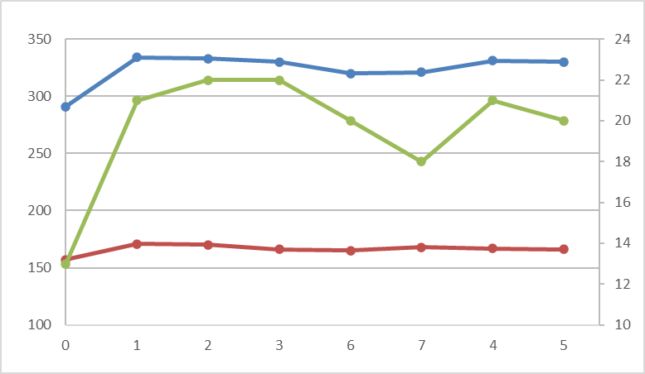
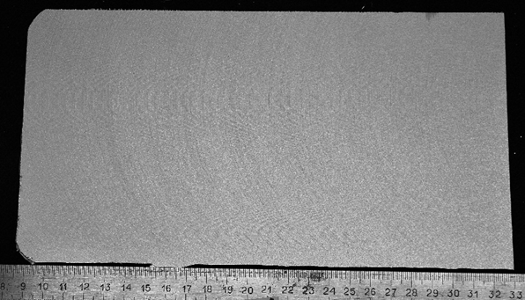
Определение влияния продолжительности отжига на структуру и механические свойства поковок из сплава АМГ6
ОАО «Каменск-Уральский металлургический завод»
Цель работы: определении влияния продолжительности отжига на структуру и механические свойства поковок из сплава АМг6
Полуфабрикаты и детали из сплава АМг6 подвергаются полному отжигу 310-335°С, длительность выдержки от 30 до 180 мин, охлаждение на воздухе до 20°C.
Для достижения поставленной цели были изучены макро- и микро- структуры, механических свойств поковок из сплава АМг6 после обработки по семи режимам с изменением времени выдержки и количествам отжигов:
1 - без термообработки;
Выдержка: 2 - 30 мин; 3 - 60 мин; 4 - 120 мин; 5 - 180 мин;
6 - 60 мин, охлаждение, повторный отжиг, выдержка 60 мин, охлаждение (двойной отжиг).
7 - 60 мин, охлаждение, повторный отжиг, выдержка 60 мин, охлаждение, повторный отжиг, выдержка 60 мин, охлаждение (тройной отжиг)
Режим 2
Механические свойства
σв
Режим 3
δ
σт
Режим 4
Режимы отжига
Снижение механических свойств при продолжительных выдержках по режимам 6 и 7 (повторный нагрев и дополнительные выдержки) обусловлено растворением упрочняющей β-фазы (AL₃Mg₂) и образованием гомогенной структуры, что сопровождается процессом образования новых равносных зерен с уменьшением их размера .
По результатам работы определено влияние продолжительности выдержки на механические свойства и размер зерна поковок из сплава АМг6.
Определен оптимальный режим отжига:
t_{н}=320°C, выдержка 60 мин; охлаждение на воздухе до t=20°C (режим 3).
Макроструктура поковки
Режим 5
Режим 6
Микроструктура поковки
Режим 1 – без термической обработки
Режим 7
Бурибаев Эдуард Ильфатович
ОАО «КУМЗ», главный технолог,
аспирант, кафедра «Металловедения»,
ИНМТ, УрФУ

